Slide 1
Тестування текстового поля
Виконав:
ст. гр. ІП-16-2
Федорняк М. В.

Slide 2
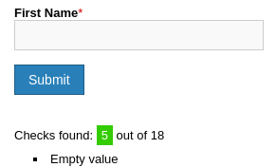
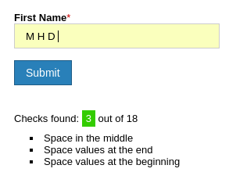
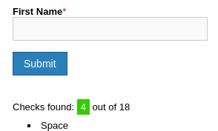
Пропуск
Пропуски в невідповідних місцях
Ввід тільки пропусків
Ввід порожнього поля

Slide 3
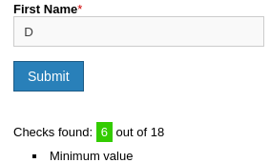
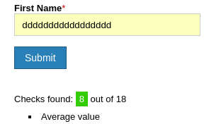
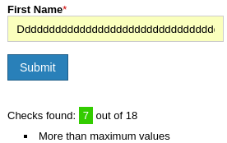
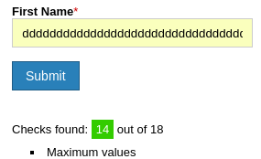
Довжина
Мінімальна кількість символів
Середнє значення
Більш ніж максимальна кількість символів

Slide 4
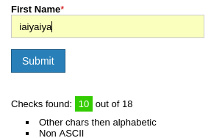
Символи
Неалфавітні символи
Не ASCII символи

Slide 5
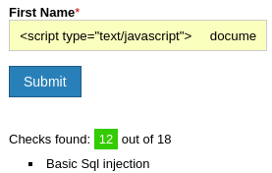
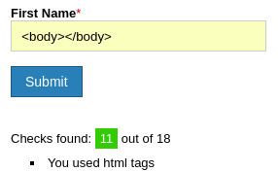
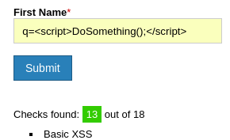
Ін’єкції
HTML теги
SQL-ін’єкції
XSS-ін’єкція

Slide 6
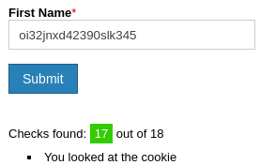
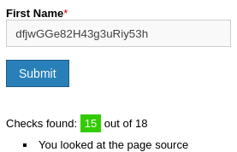
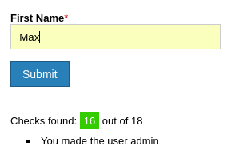
Ресурси
Переглянути код
Змінити код
Перевірити файли cookie

